Slide 1
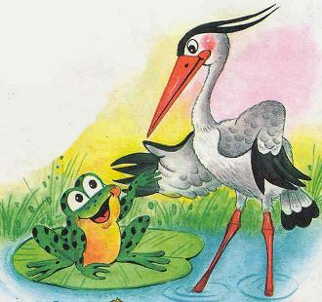
Муниципальное бюджетное дошкольное образовательное учреждение
детский сад «Олененок»
Занятие по физической культуре для детей подготовительной к школе группы
«Лягушки и цапля».
Подготовила:
Инструктор по физической культуре
Быкова Э.В.

Slide 2
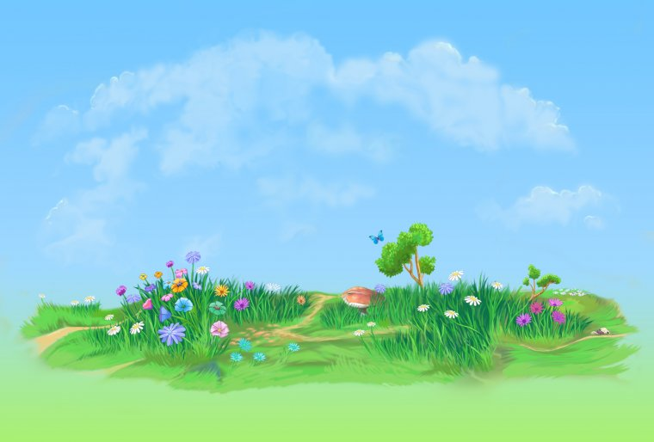
Задачи.
повторить ходьбу и бег по кругу с поворотом в другую сторо­ну;
упражнять в ползании по скамейке «по-медвежьи»;
повторить уп­ражнение в прыжках и на равновесие

Slide 3
1 часть
построение в шеренгу, проверка осанки и равнения;
перестроение в колонну по одному, переход на ходьбу по кругу;
ходьба и бег по кругу;
на сигнал воспитателя «Поворот!» все поворачиваются кругом и продолжают ходьбу;
беге снова подается команда и дети выполняют поворот без остановки движения.

Slide 4
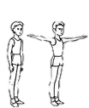
Общеразвивающие упражнения
1. И. п. — основная стойка. 1—2 — шаг вправо, руки в стороны; 3—4—исходное положение (6—8 раз)

Slide 5
Общеразвивающие упражнения
2. И. п. — стойка ноги на ширине плеч, руки на пояс. 1 — наклон вправо, левую руку за голову; 2 — исходное положение. То же влево (6 раз).

Slide 6
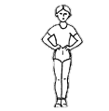
Общеразвивающие упражнения
3. И. п. — основная стойка, руки на пояс. 1 — руки в стороны; 2 —присесть, руки за голову; 3 — встать, руки в стороны; 4 — исходное положение (6-8 раз).

Slide 7
Общеразвивающие упражнения
4. И. п. — сидя ноги врозь, руки в упоре сзади. 1 — поднять правую (левую) ногу вверх; 2 — опустить ногу, вернуться в исходное положений (6-8 раз).

Slide 8
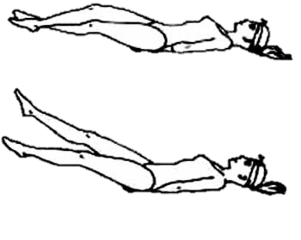
Общеразвивающие упражнения
5. И. п. — лежа на спине, руки вдоль туловища. 1 — поднять прямые ноги вверх; 2 — развести ноги в стороны; 3 — скрестить ноги — ноги в стороны; 4 — вернуться в исходное положение (4—5 раз).

Slide 9
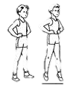
Общеразвивающие упражнения
6. И. п. — основная стойка, руки на пояс. Прыжки на месте — правая нога вперед, левая — назад попеременно на счет педагога «1—8», в чередовании с небольшим отдыхом. Повторить 3—4 раза.

Slide 10
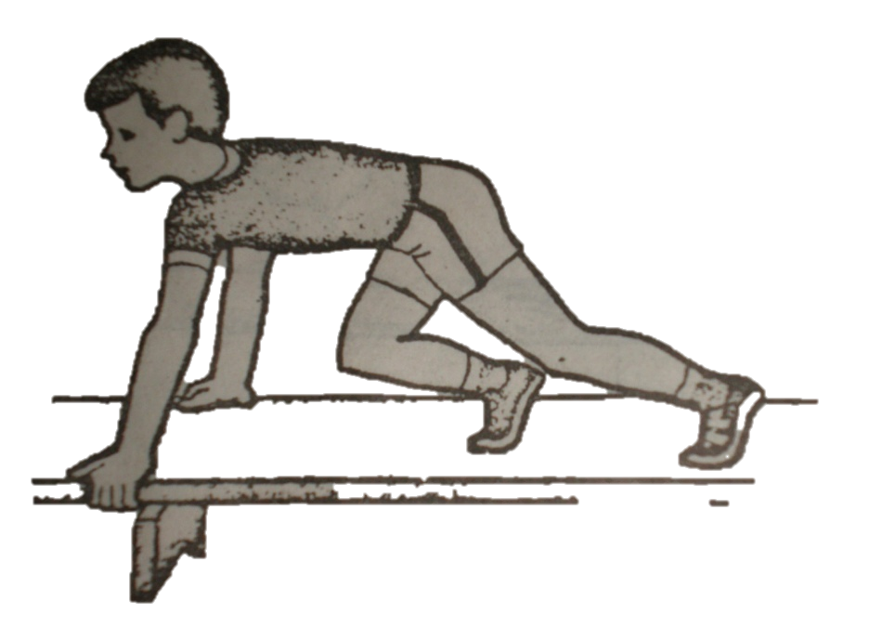
Основные движения
1. Ползание по гимнастической скамейке на ладонях и ступнях.

Slide 11
Основные движения
2. Ходьба по гимнастической скамейке боком приставным шагом с мешочком на голове, руки на пояс.

Slide 12
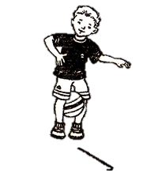
Основные движения
3. Прыжки на двух ногах с мячом, зажатым между колен.

Slide 13
Подвижная игра «Лягушки и цапля»
Границы болота (прямоугольник, где живут лягушки, отмечаются кубами со стороной 20 см, между которыми протянуты верёвки. На концах верёвок мешочки с песком. В стороне гнездо цапли. Лягушки прыгают, резвятся в болоте. Цапля (водящий) стоит в своём гнезде. По сигналу воспитателя она, высоко поднимая ноги, направляется к болоту, перешагивает через верёвку и ловит лягушек. Лягушки спасаются от цапли, они выскакивают из болота. Пойманных лягушек, цапля уводит к себе в дом. (Они остаются там, пока не выберут новую цаплю.) Если все лягушки успеют выскочить из болота, и цапля никого не поймает, она возвращается к себе в дом одна. После 2 -3 повторений игры выбирается новая цапля. Указания. Верёвки выкладываются на кубы так, чтобы они могли легко упасть, если их задеть при прыжке. Упавшую верёвку снова кладут на место. Играющие (лягушки) должны равномерно располагаться по болоту. Через верёвки лягушки могут только перепрыгивать.

Slide 14
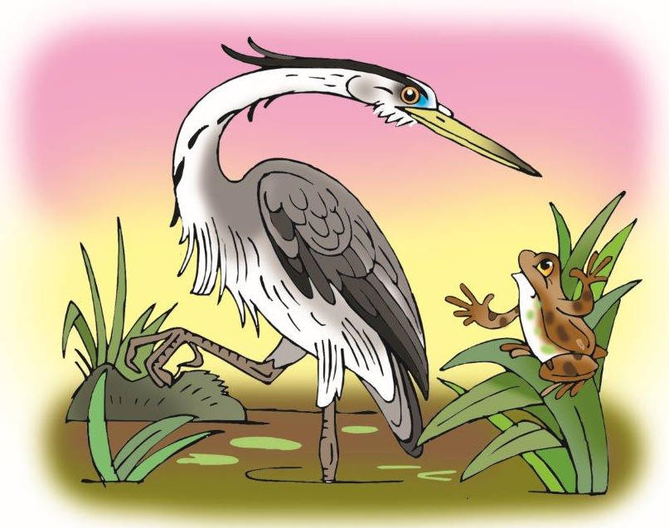
Подвижная игра «Лягушки и цапля»

